Slide 1



Основы налогообложения субъектов малого предпринимательства
Инспекция Федеральной налоговой службы № 21 по г. Москве

Slide 2


ИНДИВИДУАЛЬНЫЙ ПРЕДПРИНИМАТЕЛЬ (ИП) — физическое лицо, зарегистрированное в установленном законом порядке и осуществляющее предпринимательскую деятельность без образования юридического лица. Регистрация гражданина в качестве ИП позволяет вести бизнес не только в регионе по месту жительства, но и в любом субъекте Российской Федерации.
Порядок регистрации индивидуального предпринимателя.
1. Формируем пакет документов:
Заявление о государственной регистрации физического лица в качестве ИП (форма № Р21001);
Копия паспорта;
Квитанция об уплате государственной пошлины.
2. Представляем документы.
Документы могут быть переданы в налоговую инспекцию удобным для вас способом:
Лично непосредственно в специально уполномоченную инспекцию
В многофункциональный центр
Обратиться к нотариусу
Электронно. Зайти на сайт https://service.nalog.ru/zgreg/ ввести все необходимые данные.
3. Получаем документы о государственной регистрации.
ИП открыто ✓
3

Slide 3
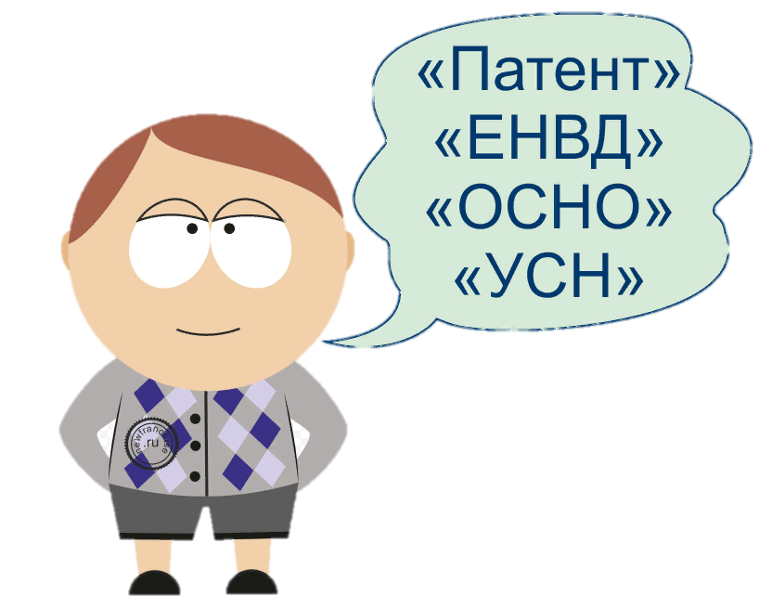
Выбираем систему налогообложения
Общая система налогообложения
Упрощенная система налогообложения
ОСН
АУСН
УСН
ПАТЕНТ
НПД
ЕСХН
Автоматизированная система налогообложения
Патентная система налогообложения
Налог на профессиональных доход
Единый сельскохозяйственный налог
4

Slide 4

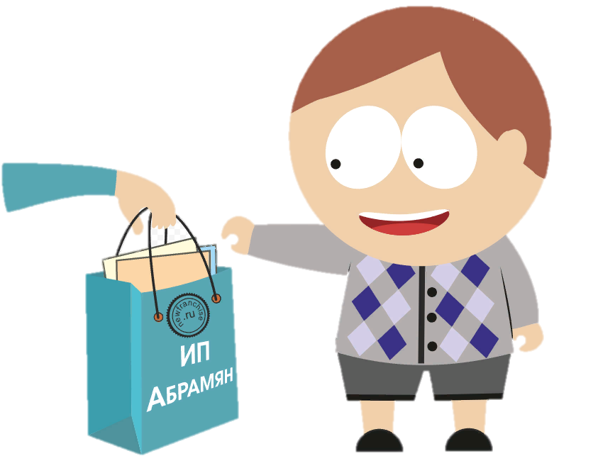
СПЕЦИАЛЬНЫЕ НАЛОГОВЫЕ РЕЖИМЫ
Это один из налоговых режимов, который подразумевает особый порядок уплаты налогов и ориентирован на представителей малого и среднего бизнеса
УСН
Специальный налоговый режим, при котором отчетность отменяется, а налоги рассчитываются автоматически
АУСН
Разновидность специального налогового режима, применяется исключительно индивидуальными предпринимателями. Патентная система налогообложения установлена в соответствии с гл. 26.5 «Патентная система налогообложения» НК РФ
ПСН
Специальный налоговый режим, для самозанятых граждан
НПД
5
СПЕЦ.
РЕЖИМ
ДЛЯ
ИП

Slide 5

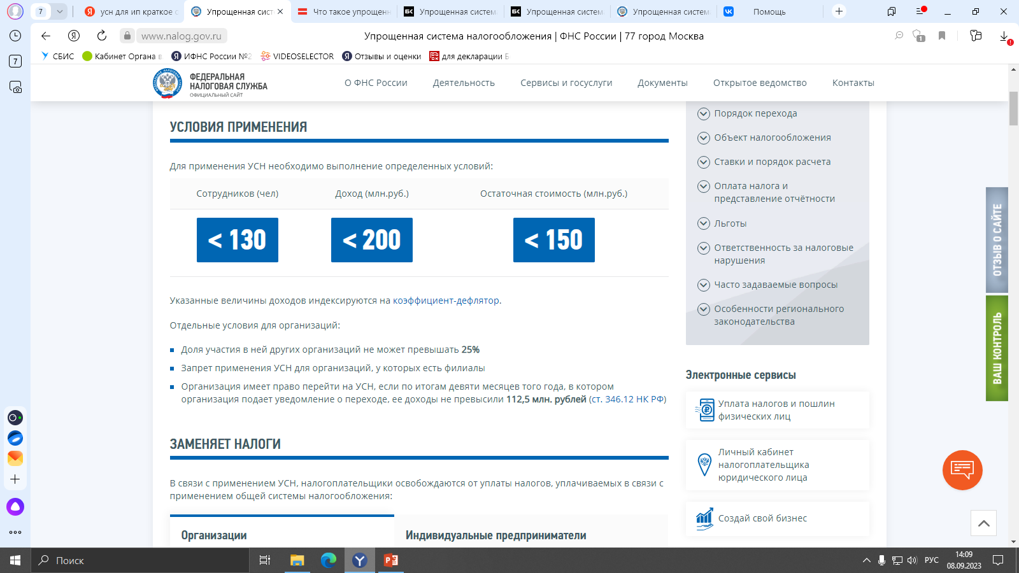
Упрощенная система налогообложения
Упрощенная система налогообложения (УСН) – это один из налоговых режимов, который подразумевает особый порядок уплаты налогов и ориентирован на представителей малого и среднего бизнеса.
Для применения УСН необходимо выполнение определённых условий
6

Slide 6
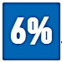
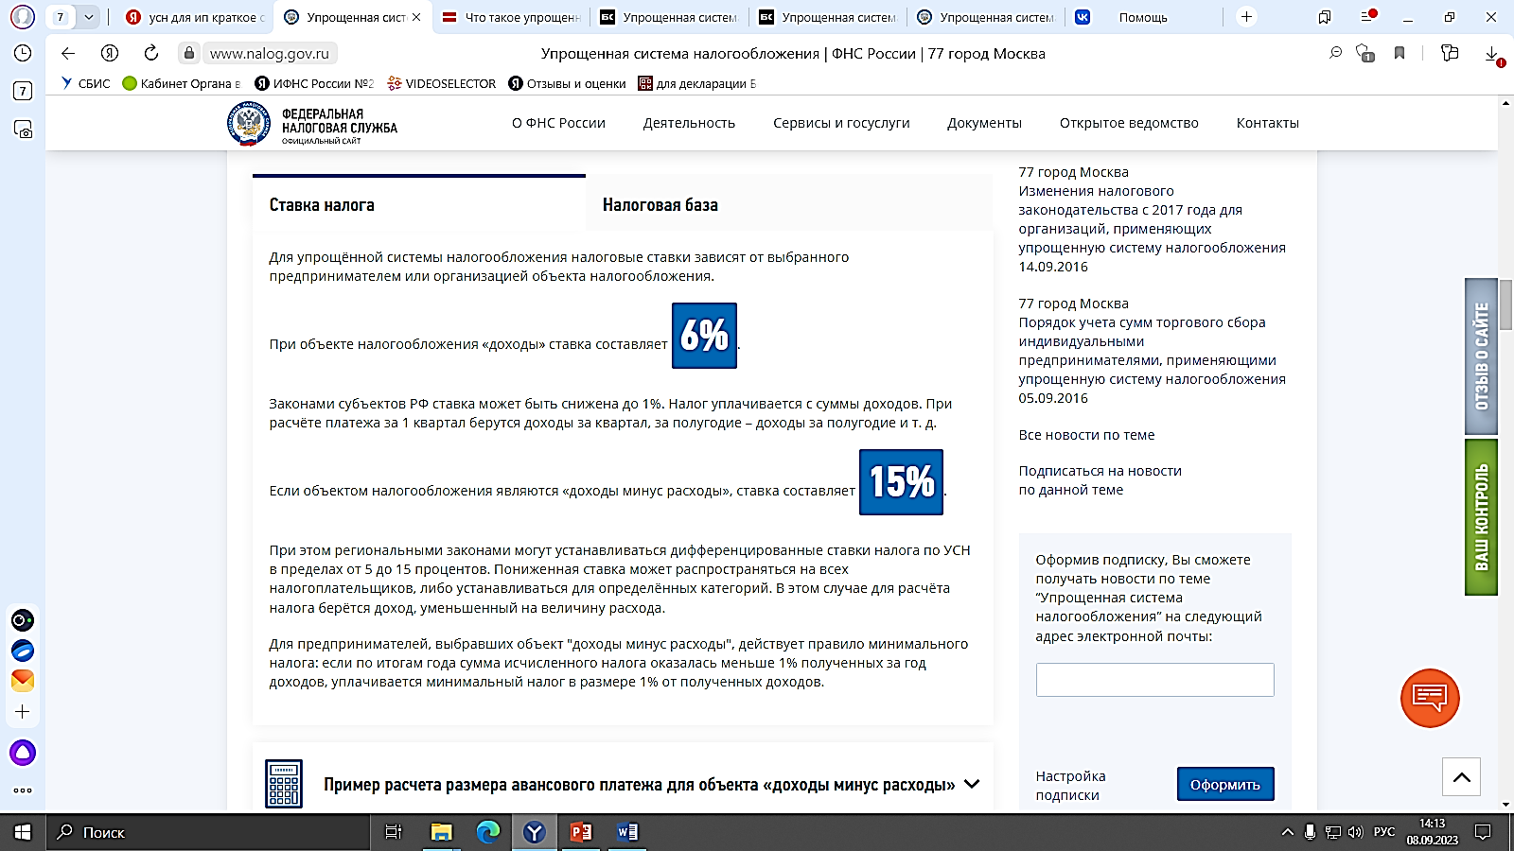
Упрощенная система налогообложения
В рамках УСН можно выбрать объект налогообложения доходы или доходы, уменьшенные на величину произведенных расходов:
При объекте налогообложения «доходы»
ставка составляет :
Если объектом налогообложения
являются «доходы минус расходы», ставка составляет:
Налог уплачивается с суммы доходов.
При расчёте платежа за 1 квартал берутся доходы за квартал, за полугодие – доходы за полугодие и т. д.
В этом случае для расчёта налога
берётся доход, уменьшенный на величину расхода.
7
Для предпринимателей, выбравших объект "доходы минус расходы", действует правило минимального налога: если по итогам года сумма исчисленного налога оказалась меньше 1% полученных за год доходов, уплачивается минимальный налог в размере 1% от полученных доходов.

Slide 7
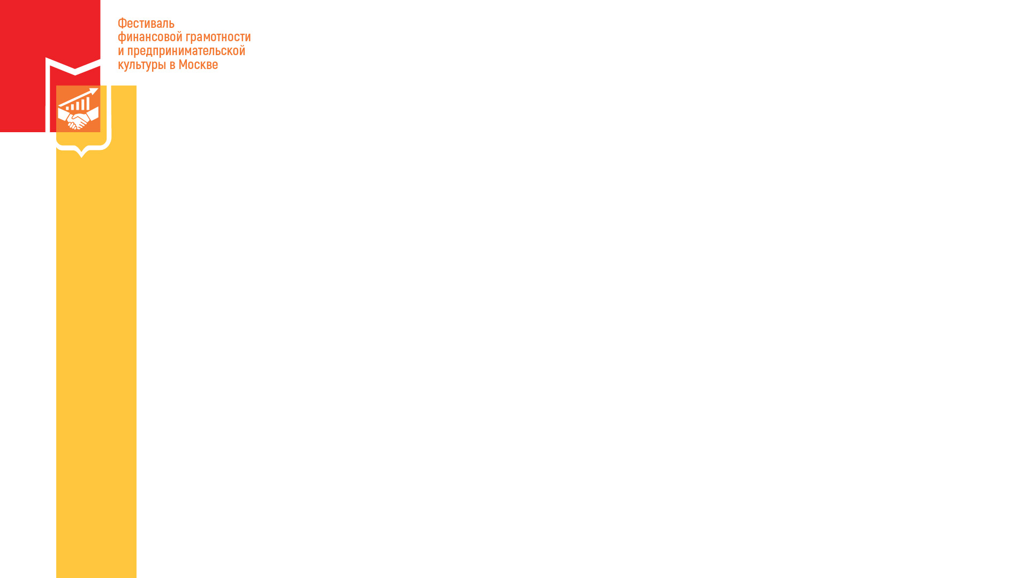
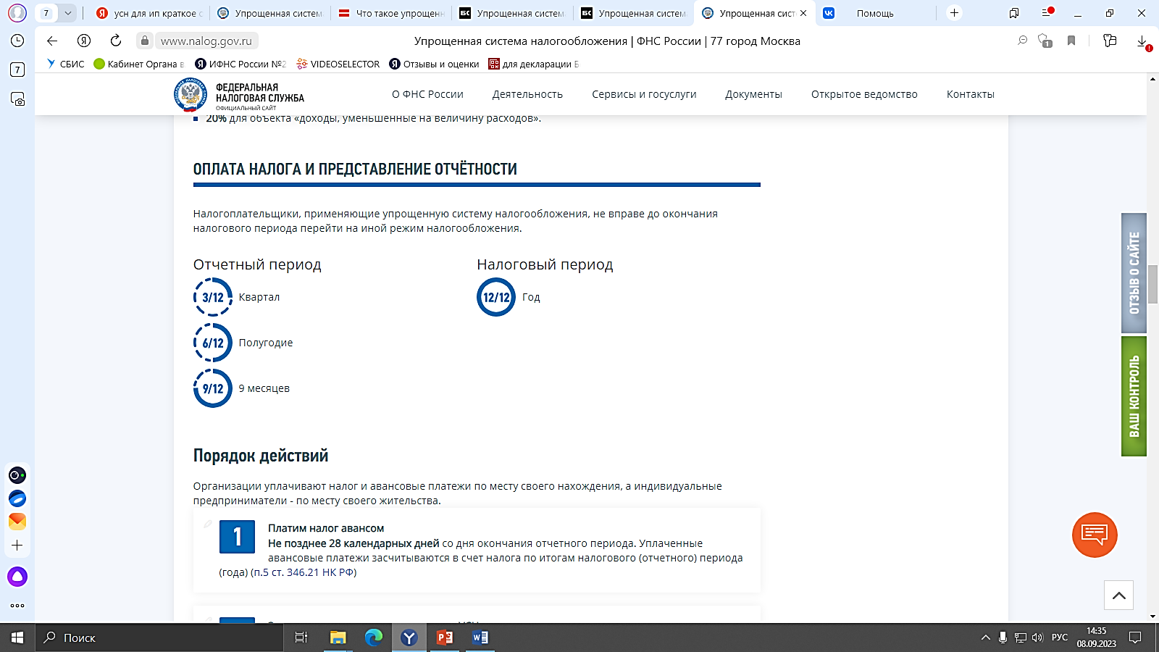
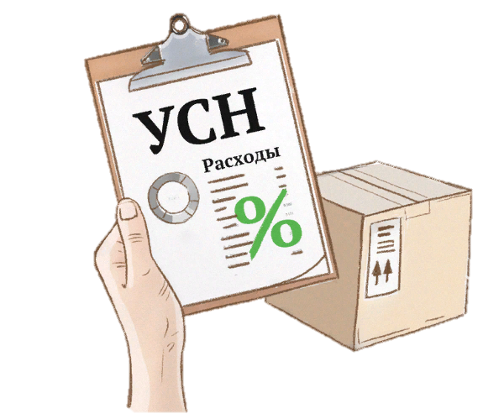

Упрощенная система налогообложения
ОПЛАТА НАЛОГОВ И ПРЕДСТАВЛЕНИЕ ОТЧЕТНОСТИ
Налогоплательщики, применяющие упрощенную систему налогообложения, не вправе до окончания налогового периода перейти на иной режим налогообложения.
ОТЧЕТНЫЙ ПЕРИОД
НАЛОГОВЫЙ ПЕРИОД
8
Индивидуальные предприниматели уплачивают налог и авансовые платежи по месту своего жительства.

Slide 8

Автоматизированная упрощенная система налогообложения
В соответствии с Федеральным законом от 25.02.2022 №17-ФЗ «О проведении эксперимента по установлению специального налогового режима «Автоматизированная система налогообложения» проводится эксперимент по установлению специального налогового режима «Автоматизированная упрощенная система налогообложения».
Период проведения эксперимента - с 1 июля 2022 года до 31 декабря 2027 года включительно.
Эксперимент по внедрению АУСН проводится на территории 4 субъектов Российской Федерации:
Москва;
Московская область;
Калужская область;
Республика Татарстан.
9

Slide 9
Автоматизированная упрощенная система налогообложения
КТО ИМЕЕТ ПРАВО ПРИМЕНЯТЬ СПЕЦИАЛЬНЫЙ НАЛОГОВЫЙ РЕЖИМ «АВТОМАТИЗИРОВАННАЯ УПРОЩЕННАЯ СИСТЕМА НАЛОГООБЛОЖЕНИЯ»
АУСН смогут применять организации и индивидуальные предприниматели, у которых одновременно соблюдаются следующие условия:
численность работников не более 5 человек;
годовой доход не более 60 млн руб.;
остаточная стоимость основных средств не более 150 млн руб.;
расчетные счета открыты только в уполномоченных кредитных организациях;
заработная плата работникам выплачивается только в безналичной форме;
не применяют иные специальные налоговые режимы;
иные условия, установленные п. 2 ст. 3 Федерального закона от 05.02.2022 № 17-ФЗ.
Совмещение АУСН с иными режимами налогообложения не допускается.
10

Slide 10
Автоматизированная упрощенная система налогообложения
ОСОБЕННОСТИ ПРИМЕНЕНИЯ
Контроль финансов бизнеса в одном приложении-Все доходы и расходы отражаются в кабинете налогоплательщика;
Нет обязательных страховых взносов ИП за себя-У ИП на АУСН нет обязанности платить за себя фиксированные и дополнительные взносы. Правда, они могут платить их добровольно, если хотят увеличить размер страховой пенсии.
Не нужно считать НДФЛ за сотрудников-ИП и компании остаются налоговыми агентами. Но считать налог и формировать платежку должен банк, а бизнесу останется ее подписать. Работодатель сможет контролировать эти платежи в мобильном приложении.
Обнулили тарифы страховых взносов за сотрудников - ИП и компании не должны платить за них взносы на пенсионное, социальное и медицинское страхование.
налогоплательщики, применяющие АУСН, освобождены от представления следующей отчетности:
Налоговая отчётность:
Декларация по УСН
Расчет 6-НДФЛ и Справки о доходах и суммах налога физического лица)
Расчет по страховым взносам
11

Slide 11

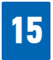
Патентная система налогообложения
Патентная система налогообложения (ПСН) -это специальный налоговый льготный режим для ИП. Вместо уплаты налогов и сдачи налоговой декларации предприниматель оплачивает патент. Это фиксированная сумма, которая рассчитывается исходя из вида и места ведения деятельности. Один предприниматель может купить патенты сразу на несколько видов деятельности.
Кто имеет право применять патентную систему налогообложения
Индивидуальные предприниматели, средняя численность наемных работников которых, не превышает за налоговый период, по всем видам предпринимательской деятельности, осуществляемым индивидуальным
предпринимателем
человек.
12

Slide 12
Патентная система налогообложения
ЗАМЕНЯЕТ НАЛОГИ
Применение патентной системы налогообложения предусматривает освобождение от обязанности по уплате
(п. 10, п.11 ст.346.43 НК РФ):
Налог на доходы физических лиц:
В части доходов, полученных при осуществлении видов предпринимательской деятельности, в отношении которых применяется патентная система налогообложения
Налог на имущество физических лиц:
В части имущества, используемого при осуществлении видов предпринимательской деятельности, в отношении которых применяется патентная система налогообложения
НДС:
За исключением НДС, подлежащего уплате:
при осуществлении видов предпринимательской деятельности, в отношении которых не применяется патентная система налогообложения при ввозе товаров на территорию Российской Федерации и иные территории, находящиеся под ее юрисдикцией при осуществлении операций, облагаемых в соответствии со статьями 161 и 174.1 НК РФ
13

Slide 13
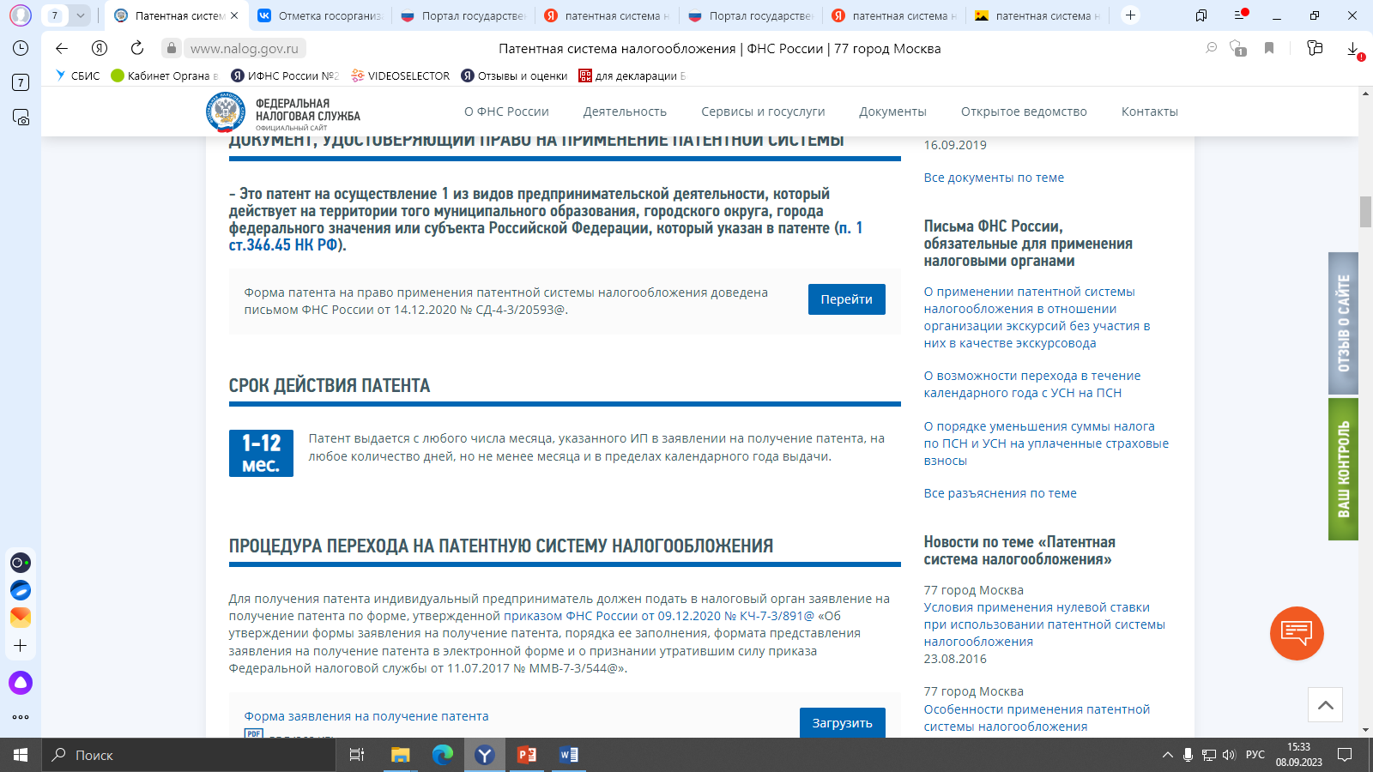
Патентная система налогообложения
ВИДЫ ДЕЯТЕЛЬНОСТИ
Перечень видов деятельности перечислен в законе о применении индивидуальными предпринимателями патентной системы налогообложения того субъекта Российской Федерации в котором будет осуществляться предпринимательская деятельность.
ДОКУМЕНТ, УДОСТОВЕРЯЮЩИЙ ПРАВО НА ПРИМЕНЕНИЕ ПАТЕНТНОЙ СИСТЕМЫ
Это патент на осуществление 1 из видов предпринимательской деятельности, который действует на территории того муниципального образования, городского округа, города федерального значения или субъекта Российской Федерации, который указан в патенте
СРОК ДЕЙСТВИЯ ПАТЕНТА
Патент выдается с любого числа месяца, указанного ИП в заявлении на получение патента, на любое количество дней, но не менее месяца и в пределах календарного года выдачи.
14

Slide 14
Патентная система налогообложения
СОВМЕЩЕНИЕ С ДРУГИМИ СИСТЕМАМИ НАЛОГООБЛОЖЕНИЯ
ПСН можно совмещать с любым другим налоговым режимом, но по разным видам деятельности. Традиционно предприниматели совмещают УСН и ПСН. Перечень видов деятельности, по которым допустимо применять ПСН, субъекты РФ устанавливают самостоятельно, с учетом положений ст. 346.43 НК РФ.
ПРОЦЕДУРА ПЕРЕХОДА НА ПАТЕНТНУЮ СИСТЕМУ НАЛОГООБЛОЖЕНИЯ
Для получения патента индивидуальный предприниматель должен подать в налоговый орган заявление на получение патента по форме, утвержденной приказом ФНС России от 09.12.2020 № КЧ-7-3/891@ «Об утверждении формы заявления на получение патента, порядка ее заполнения, формата представления заявления на получение патента в электронной форме и о признании утратившим силу приказа Федеральной налоговой службы от 11.07.2017 № ММВ-7-3/544@».
15

Slide 15

С 01.01.2023 введён новый порядок учета начислений и платежей по налогам и страховым взносам - «Единый налоговый счет» ЕНС.
До 25 числа месяца
Налогоплательщик подает декларацию и (или) уведомление об исчисленных суммах налогов и взносов
До 28 числа месяца
Уплачивается Единый налоговый платеж (ЕНП): все налоги и взносы
ВНИМАНИЕ!
ИП должен уплачивать страховые взносы даже за тот период, когда он не осуществлял деятельность, если до наступления данного периода ИП не был снят с учета
В 2024 году размер фиксированных страховых взносов составляет:
49 500 руб.
Срок уплаты фиксированных взносов до 9 января 2025 года
Срок уплаты 1% с доходов свыше 300 тыс. руб. до 1 июля 2025 года
16

Slide 16
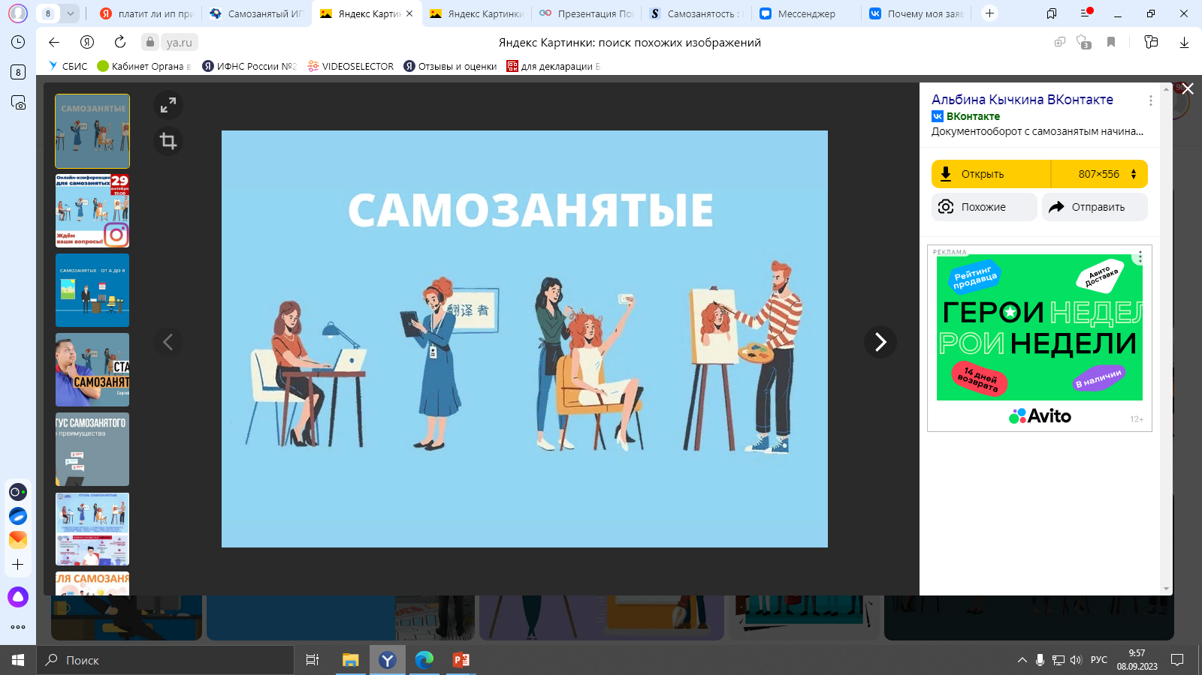
Налог на профессиональный доход
Налог на профессиональный доход — это специальный налоговый режим для самозанятых граждан, который можно применять с 2019 года. Действовать этот режим будет в течение 10 лет.
Эксперимент по установлению специального налогового режима проводится на всей территории РФ.
Спецрежим могут применять:
- Физические лица;
- Индивидуальные предприниматели
Федеральный закон от 27.11.2018 №422-ФЗ «О проведении эксперимента по установлению специального налогового режима «Налог на профессиональный доход» в городе федерального значения Москве, в Московской и Калужской областях, а также в Республике Татарстан (Татарстан)». Сроки проведения эксперимента 1 января 2019 – 31 декабря 2028 года
17

Slide 17
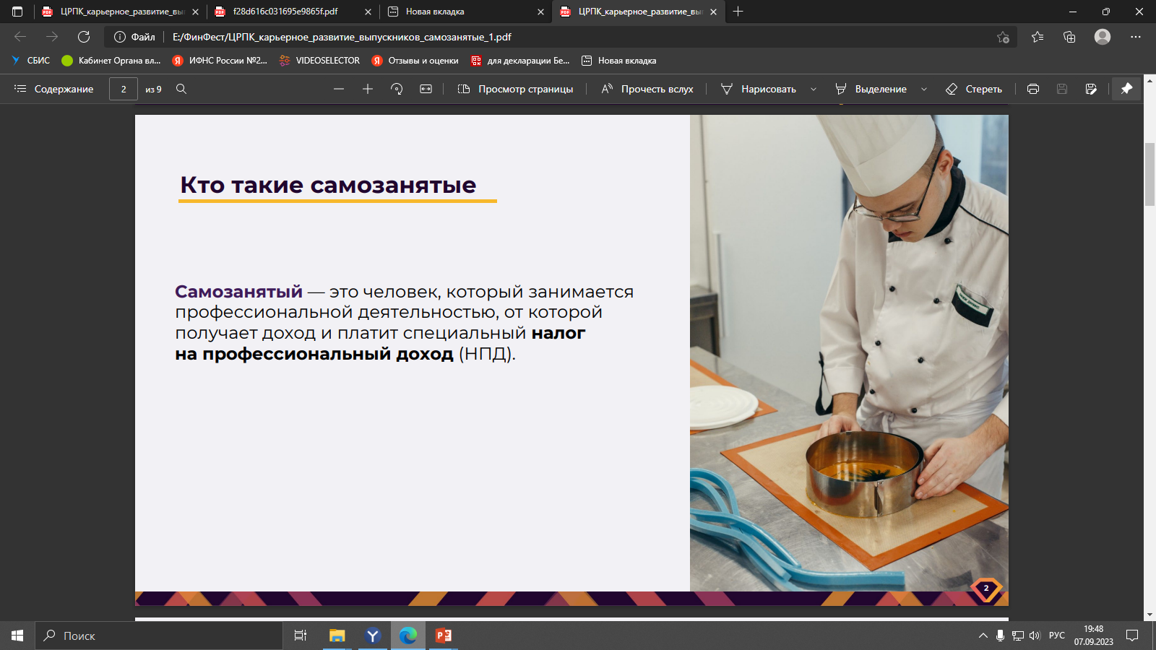

Кто такие самозанятые
Самозанятый — это человек, который занимается профессиональной деятельностью, от которой получает доход и платит специальный налог на профессиональный доход (НПД).
18

Slide 18
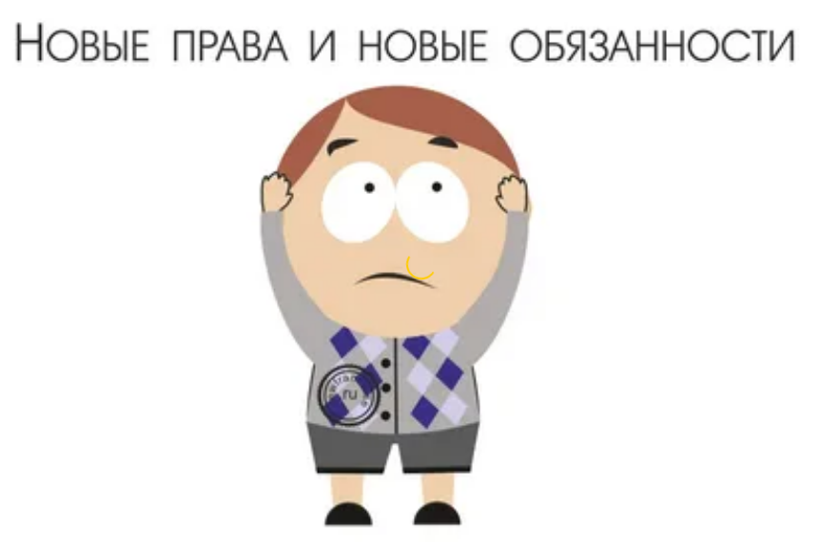
Кто может стать самозанятым
Самозанятым могут стать физические лица и ИП, которые ведут деятельность на территории России.
Самозанятый работает один (нет работодателя и наемных сотрудников).
У самозанятого суммарный годовой доход не должен превышать 2,4 миллиона
рублей (суммы доходов в месяц могут варьироваться в большую или меньшую сторону, главное — чтобы итоговая сумма за год не превышала 2,4 млн руб.).
Кто может не может быть самозанятым
Продает подакционные или маркированные товары
Занимается перепродажей товаров и имущественных прав
Добывает и продает полезные ископаемые
19

Slide 19

Почему выгодно быть самозанятым
Самозанятый – это легализация собственной деятельности, не нужно бояться проверок.
Возможность получать кредитные продукты банков
Пониженные процентные ставки по налогу на профессиональный доход: при работе с физическими лицами
вы оплачиваете – 4% от выручки, с юридическими лицами – 6%.
Не нужно рассчитывать сумму налога, приложение сделает это за вас автоматически.
Отсутствие какой-либо отчетности существенно экономит ваше время и затраты.
У самозанятых нет обязательных отчислений в Фонд пенсионного страхования, только на добровольной основе.
Самозанятым не нужно устанавливать онлайн-кассы.
20

Slide 20
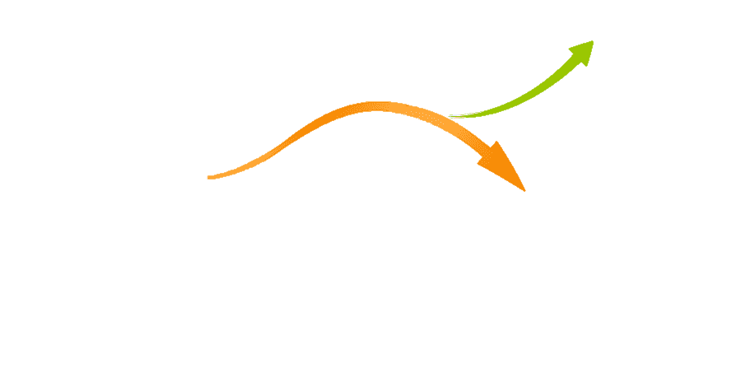

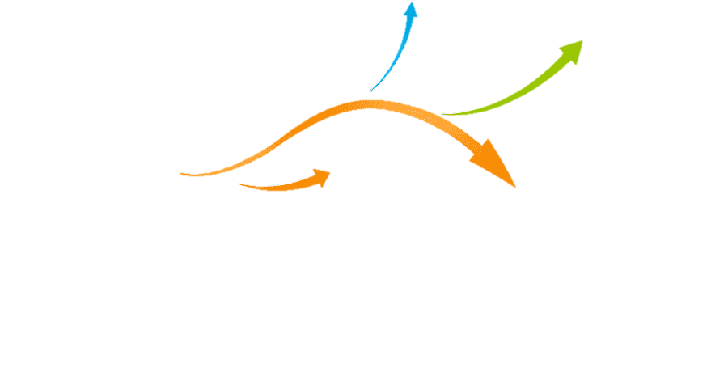

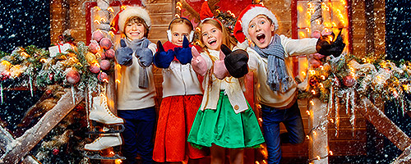



Кому подойдет самозанятость
Сдача квартиры в аренду посуточно или на длительный срок
Услуги по перевозке пассажиров и грузов
Продажа продукции собственного производства
Оказание косметических услуг на дому
Фото- и видеосъемка на заказ
Юридические консультации и ведение бухгалтерии
Строительные работы и ремонт помещений
Удаленная работа через электронные площадки
21

Slide 21
Налоговая ставка для самозанятых
Самозанятый уплачивает 4 % в отношении доходов, полученных от реализации товаров или услуг физлицам, и 6 % — в отношении доходов, полученных от реализации товаров или услуг ИП (для использования при ведении предпринимательской деятельности) и юридическим лицам.
От каких налогов освобождены самозанятые:
Физические лица: от НДФЛ, в отношении доходов, являющихся объектом налогообложения налогом на профессиональный доход
ИП, применяющие специальный налоговый режим: от НДФЛ с доходов, которые облагаются налогом на профессиональный доход, от НДС (исключение: НДС, подлежащий уплате при ввозе товаров на территорию РФ и иные территории, находящиеся под ее юрисдикцией), от фиксированных страховых взносов (однако на других спецрежимах страховые взносы уплачиваются даже при отсутствии дохода)
Если дохода в течение налогового периода нет, то нет и никаких обязательных или фиксированных платежей. При этом самозанятые участвуют в системе обязательного медицинского страхования, поэтому могут рассчитывать на бесплатную медицинскую помощь
22

Slide 22
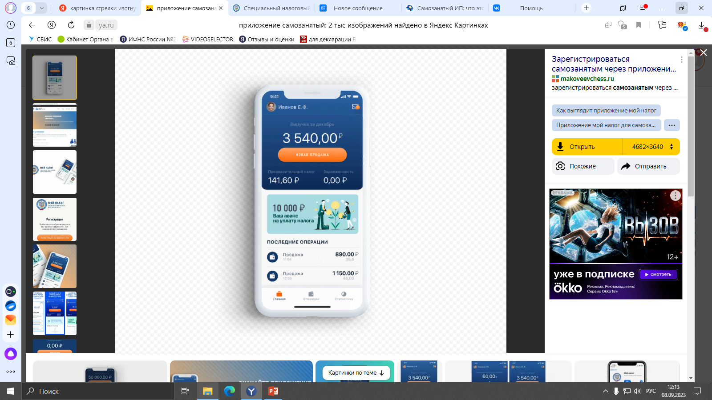
Регистрация. Приложение «Мой налог»
Шаги для регистрации и начала применения специального налогового режима
«Налог на профессиональный доход»:
1. Скачайте со смартфона или планшета в AppStore или Google Play приложение «Мой налог»
2. Пройдите регистрацию. Есть несколько способов регистрации (Визит в ФНС не требуется):
а) По скану паспорта. При регистрации таким способом нужен паспорт в развернутом виде, смартфон или планшет. Приложение отсканирует документ, проверит данные, а затем предложит сделать селфи для сверки. Вместо подписи заявления нужно просто моргнуть в камеру. Этот вариант подходит только гражданам РФ.
б) По ИНН. Для регистрации можно использовать ИНН и пароль от личного кабинета налогоплательщика на сайте nalog.gov.ru. Паспорт не понадобится.
в) Через Госуслуги. Регистрация возможна с помощью учетной записи Госуслуг — той, которая используется для входа на портал.
3. Укажите вид деятельности: в приложении можно указать один или несколько видов
деятельности: «Прочее» → «Профиль» → «Вид деятельности»
23

Slide 23
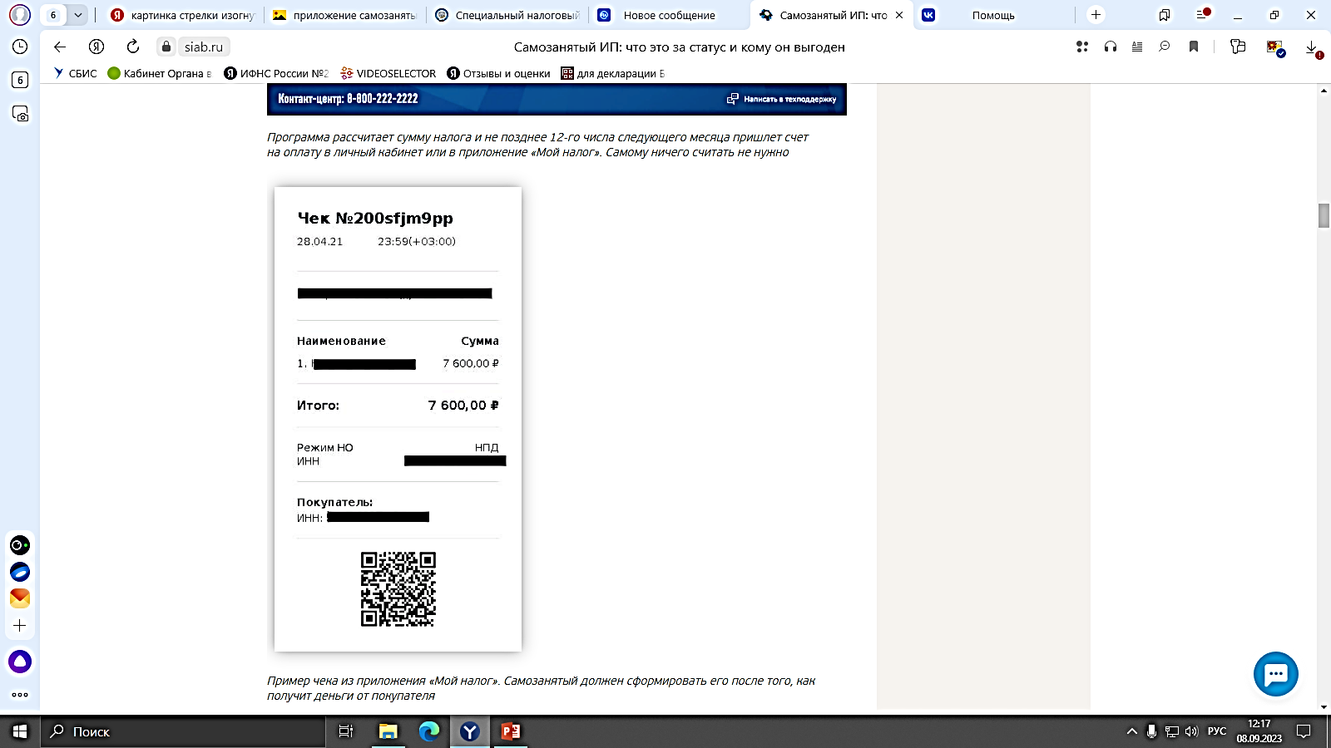

Регистрация. Приложение «Мой налог»
Шаги для регистрации и начала применения специального налогового режима
«Налог на профессиональный доход»:
3. Прикрепите карту. По желанию можно указать информацию о банковской карте,
с которой планируете платить налог, или настроить автоплатеж. Это упростит процедуру оплаты.
4. Сформируйте чек при получении дохода. Если вам поступили деньги за оказанную услугу,
сформируйте чек прямо в приложении «Мой налог», отправьте его клиенту.
Данные о сумме дохода получит ФНС. Вам будет начислен налог с учетом налогового
вычета, который уменьшает ставку.
5. Подайте уведомление об отказе от других спецрежимов в течение месяца. Если у вас есть статус ИП и вы применяли другие спецрежимы — например, УСН, ЕСХН или ПСН —совмещать их с уплатой НПД нельзя. Нужно отказаться от прежних налоговых режимов, иначе регистрация в качестве плательщика налога на профессиональный доход будет аннулирована
24

Slide 24
Отличие ИП от Самозанятого
 | ИП | Самозанятый
Фиксированные страховые взносы | да | нет
Отчетность | да | нет
Обязанность применения ККТ при расчётах с ФЛ | да | нет
Возможность быть работодателем | да | нет
Вид деятельности | Любой | Есть ограничения
Лимит по доходу | нет | есть
25

Slide 25
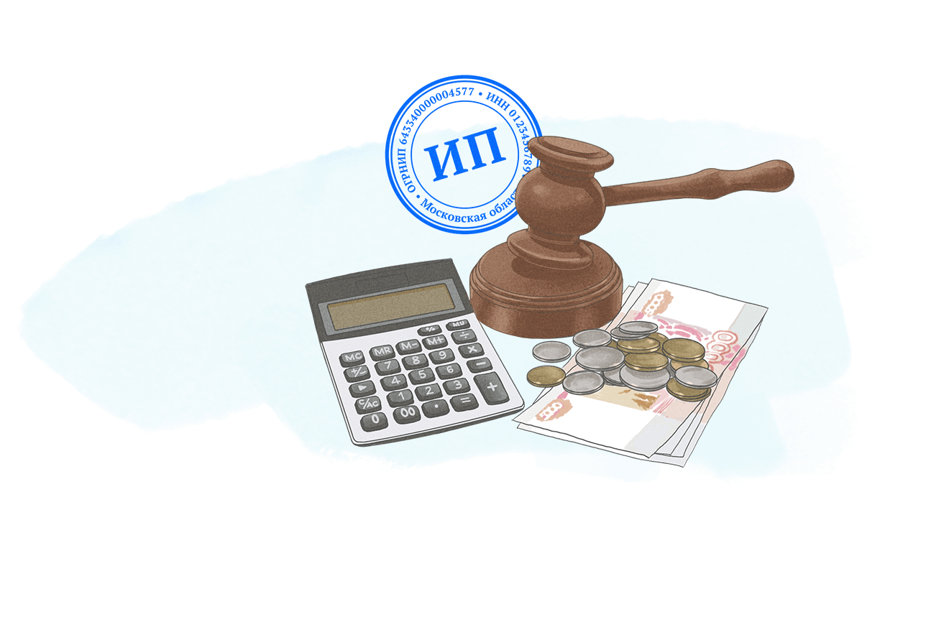
В истории развития современного общества еще не одно государство не смогло обойтись без налогов, поскольку для выполнения своих функций, по удовлетворению нужд и потребностей населения ему требуется определенная сумма денежных средств.
Таким образом, без сбора налогов бессмысленным является существование самого государства.
Уплата налогов – это конституционная обязанность граждан Российской Федерации. И на сколько ответственно наше поколение XXI века будет относится к уплате налогов, на столько счастливым и сильным будет наше Государство!
26

